Slide 1


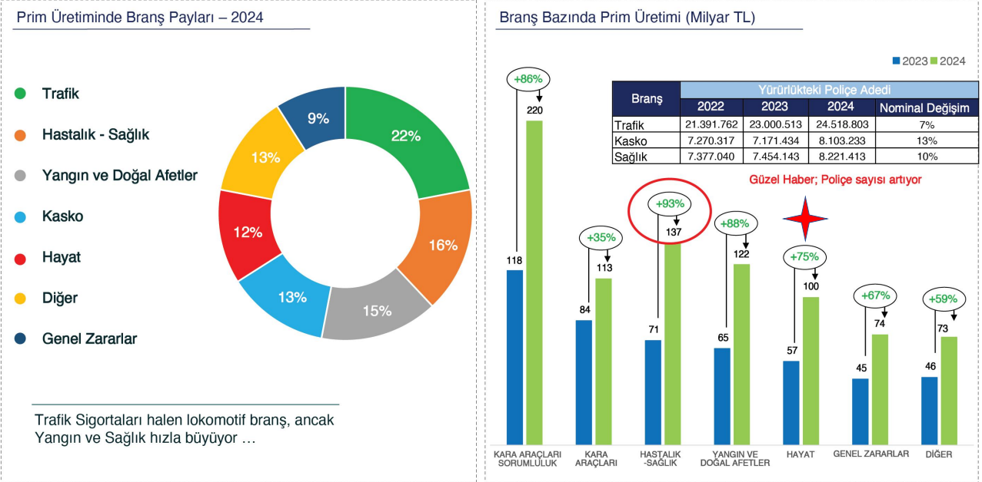


2025
TÜRKİYE’de Sigortacılık
Evren Bozyel

Slide 2
2025
Gelenekselden
Dijitale
Evren Bozyel

Slide 3
2025
Sigorta Ecosistemi
Evren Bozyel

Slide 4
2025
Ben Sigortacıyım diyebilmek!
Evren Bozyel

Slide 5
2025
Vizyon 2030
Evren Bozyel

Slide 6
2025
Sağlık Turizmi
Sağlık sigortalarının zorunlu hale gelmesi
Evren Bozyel

Slide 7
2025
Uzayan Ömür ve Değişen Riskler
Evren Bozyel

Slide 8
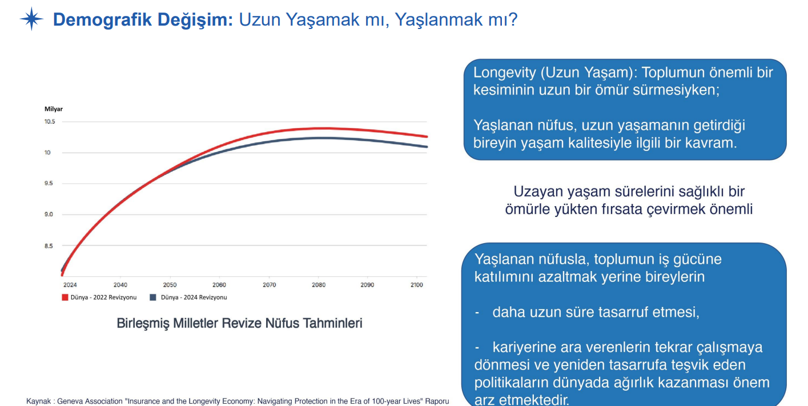
2025
Evren Bozyel

Slide 9
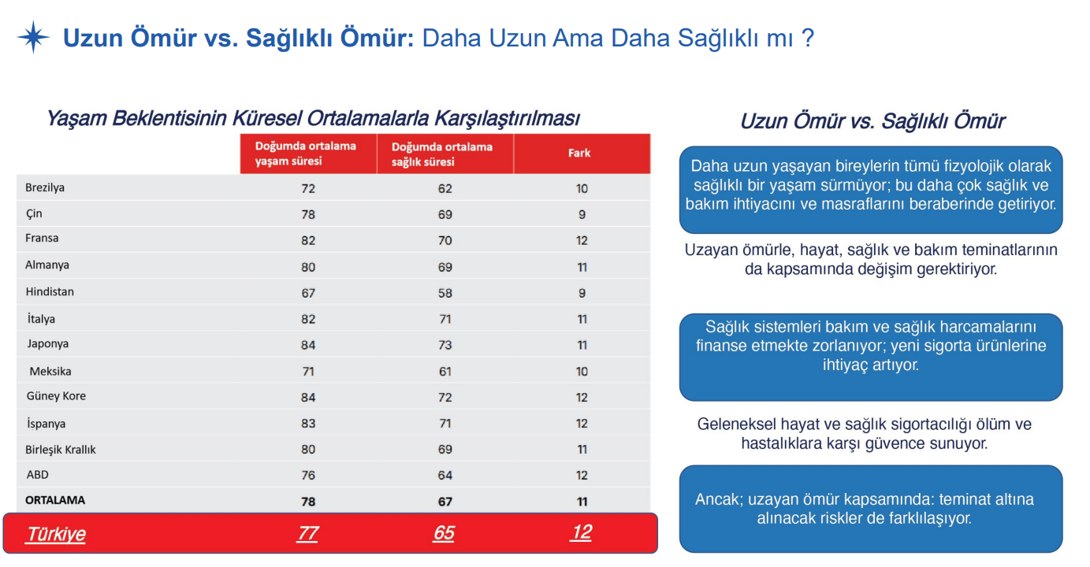
2025
Evren Bozyel

Slide 10
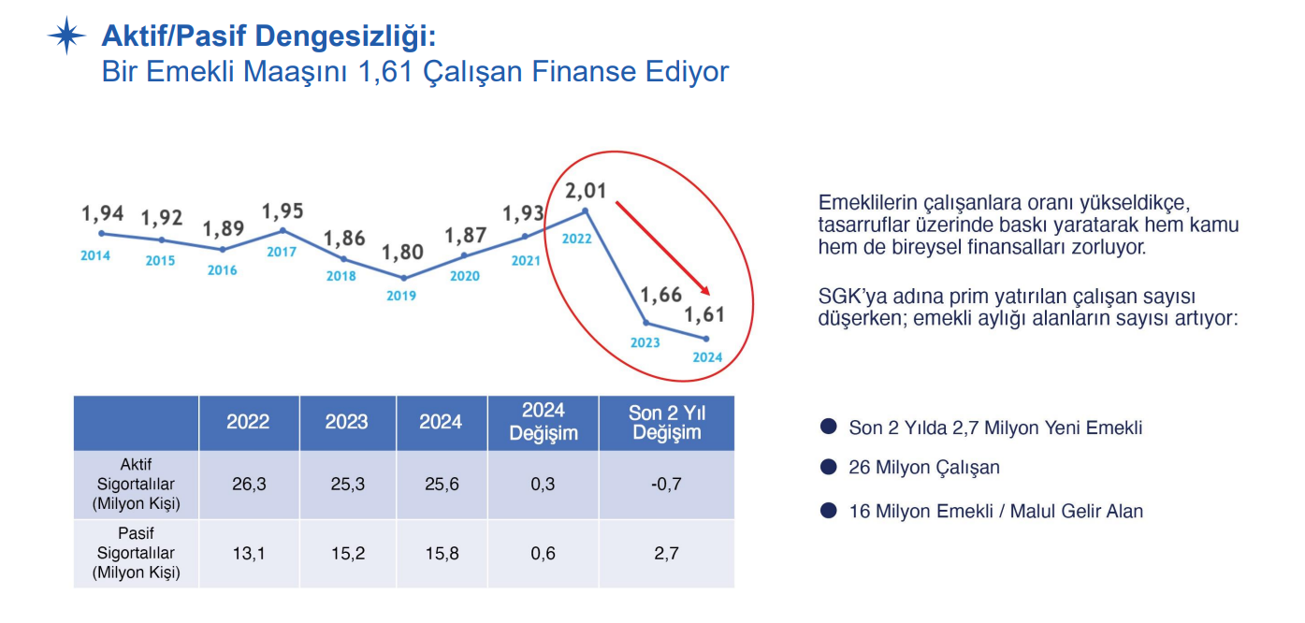
2025
Evren Bozyel

Slide 11
2025
Yaşlı Bakım Poliçeleri
Evren Bozyel

Slide 12
2025
Otonom araçlar
Oto kaza
Evren Bozyel

Slide 13
2025
Siber riskler
Evren Bozyel

